Slide 1

E t L

Slide 2
Escape the Lore Zwischenpräsentation
Aberger, HASLINGER, WINKLER, HECHENBERGER

Slide 3

Inhalt
Sollstand / Iststand
Gründe für Rückstand
Entsprechende Maßnahmen
Projektdemonstration
Zukunftsaussichten

Slide 4
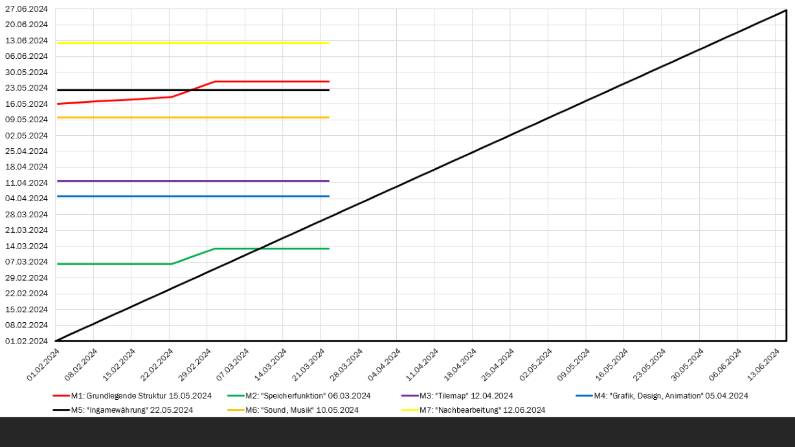
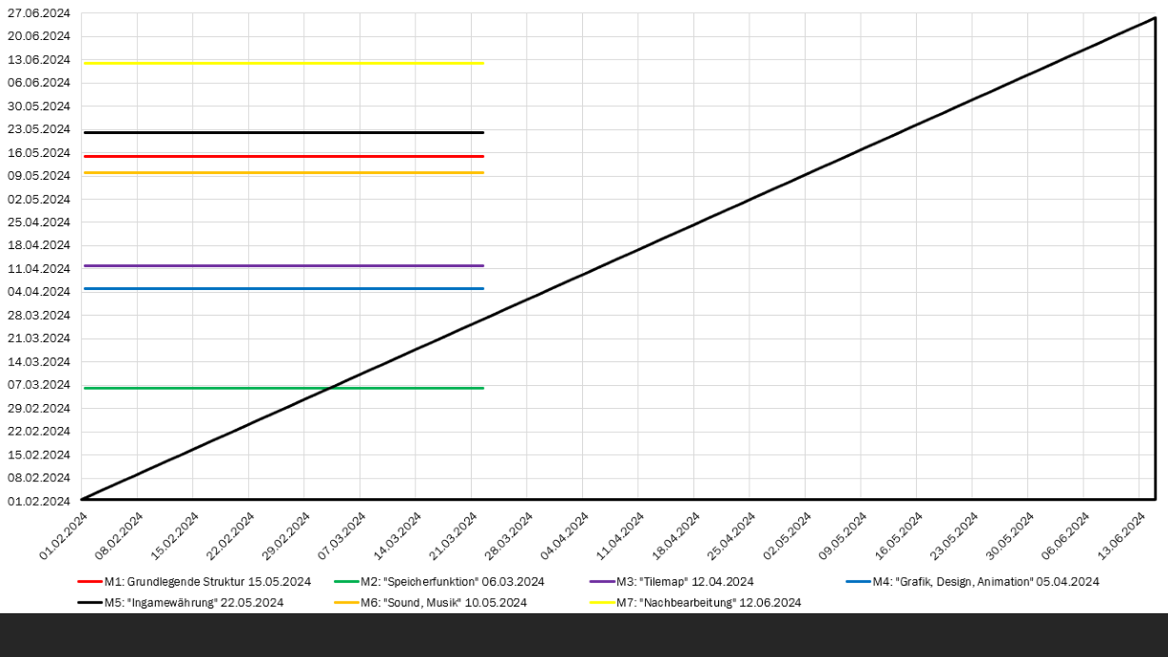
Sollstand & Iststand

Slide 7
Gründe für Rückstand
Unterschätzung der Arbeitspakete
Überschätzung der eigenen Leistung
GitHub Probleme (Mergekonflikte, GitHub Grundlagen Wiederholungen, …)

Slide 8
Maßnahmen
Python Kurs absolvieren
Bessere Kommunikation untereinander (Github)
Strukturierteres arbeiten

Slide 9
Projektdemonstration

Slide 10
Zukunftsaussichten
Vollständige Tilemap & mehrere Custom-Texturen
Verschiedenen Levels
Gegner & Schadensystem
Währungssystem
Items
Music & SoundDesign

Slide 11
Vielen Dank für eure Aufmerksamkeit!

